Slide 1


Workshop The polarized beam in NICA
Acceleration and Crossing of Transition Energy
Investigation Using an RF Structure of the Barrier Bucket Type in the NICA Accelerator Complex.
Докладчик:
Колокольчиков С.Д. (kolokolchikov@inr.ru)
Дубна, 13 сентября 2022
13/09/2022
Workshop, The polarized beam in NICA
Дубна, 2022 г.
1

Slide 2
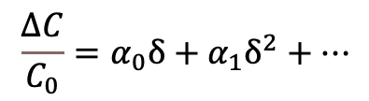
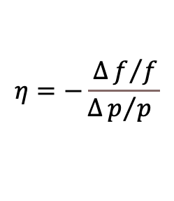
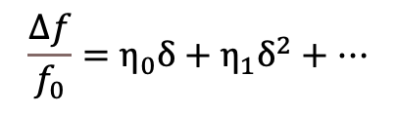
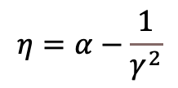
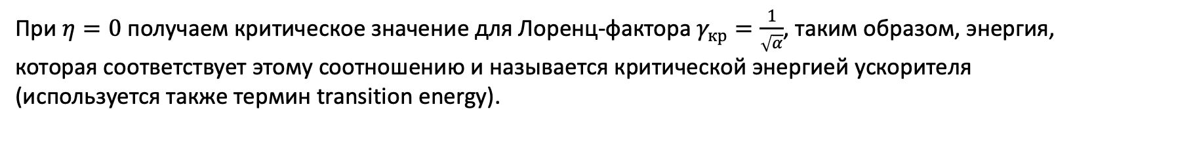
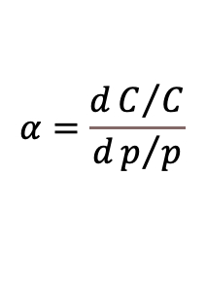
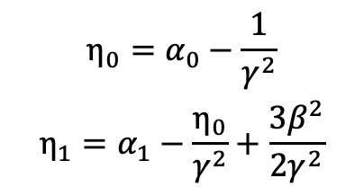
Критическая энергия
Увеличение энергии частиц $→$ 1) изменение импульса частиц; 2) изменение длины траектории.
MCF
Slip-factor
$$α=\frac{dC/C}{dp/p}$$
$$η=−\frac{ Δf/f}{Δp/p }$$
$$η=α−\frac{1}{γ^{2}}$$
FO
$$\frac{ΔC}{C_{0}}=α_{0}δ+α_{1}δ^{2}+⋯$$
$$\frac{Δf}{f_{0}}=η_{0}δ+η_{1}δ^{2}+⋯$$
$$η_{0}=α_{0}−\frac{1}{γ^{2}}$$
$$η_{1}=α_{1}−\frac{η_{0}}{γ^{2}}+\frac{3β^{2}}{2γ^{2}}$$
SO
При $η=0$ получаем критическое значение для Лоренц-фактора $γ_{кр}=\frac{1}{\sqrt{α}}$, таким образом, энергия,
которая соответствует этому соотношению и называется критической энергией ускорителя
(используется также термин transition energy).
13/09/2022
Workshop, The polarized beam in NICA
Дубна, 2022 г.
2

Slide 3
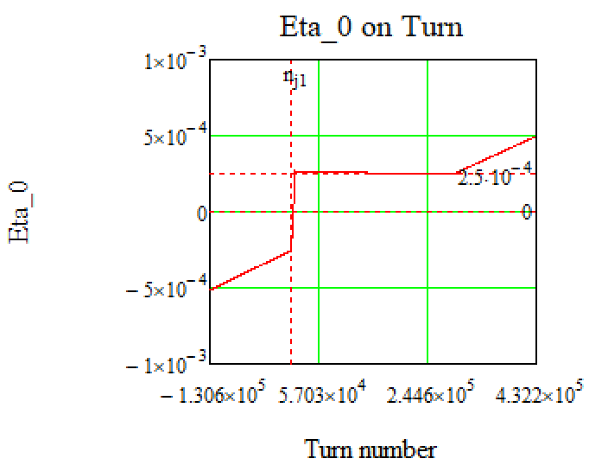
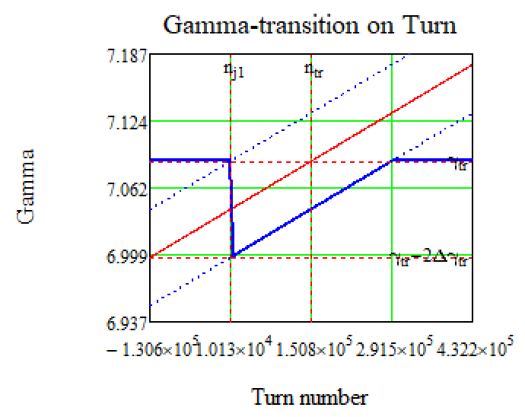
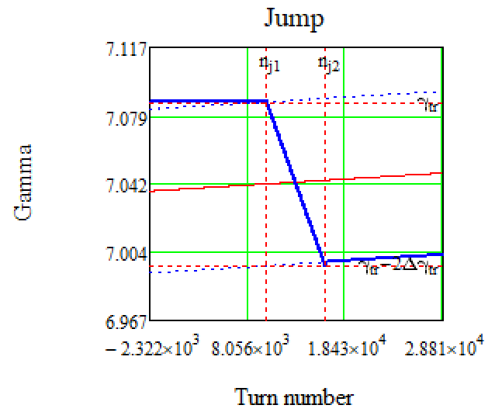
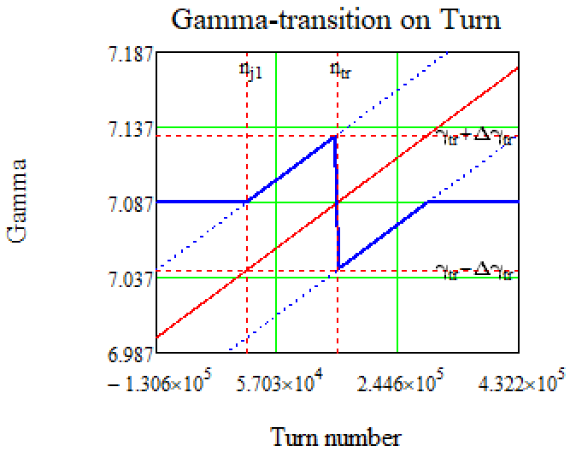
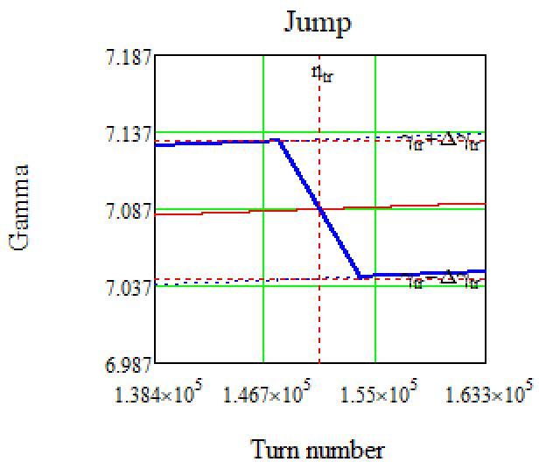

Скачок критической энергии
Схемы осуществления скачка $γ_{кр}$
Учет только первого порядка slip-factor’a
13/09/2022
Workshop, The polarized beam in NICA
Дубна, 2022 г.
3

Slide 4
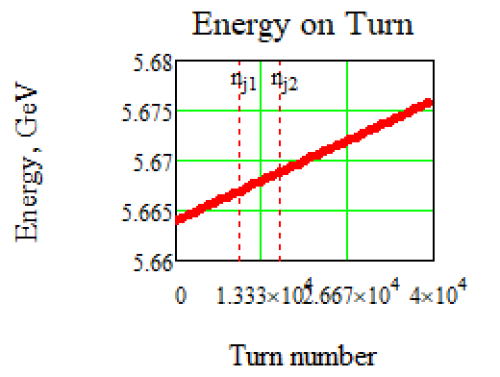
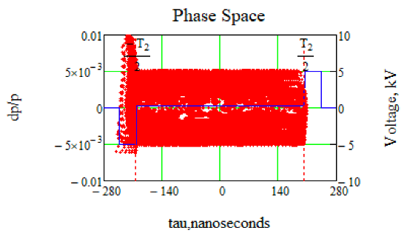
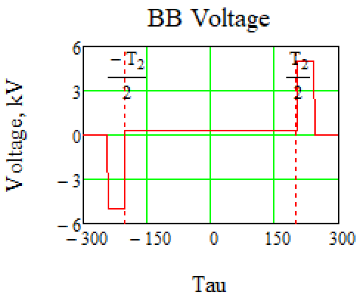
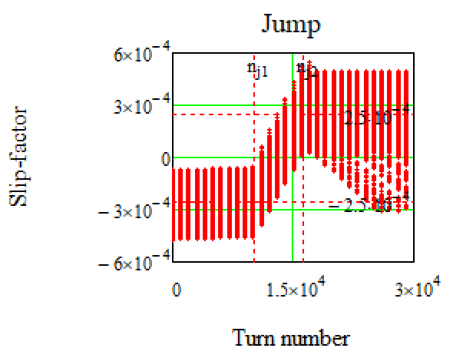
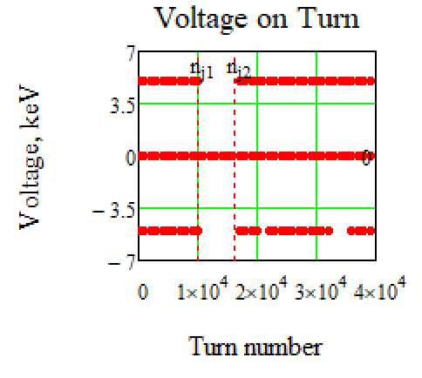

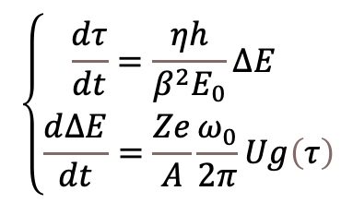
Моделирование прохождения критической энергии
Уравнения продольного движения $(τ,∆E$):
$$\left\{\begin{aligned}\frac{dτ}{dt}=\frac{ηh}{β^{2}E_{0}}∆E \\ \frac{d∆E}{dt}=\frac{Ze}{A}\frac{ω_{0}}{2π}Ug\left(τ\right)\end{aligned}\right.$$
Напряжение типа Barrier Bucket
13/09/2022
Workshop, The polarized beam in NICA
Дубна, 2022 г.
4

Slide 5
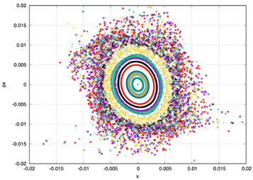
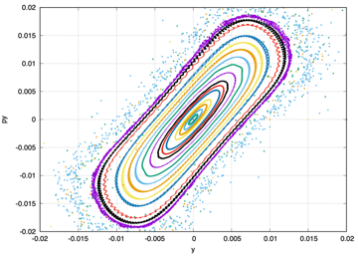
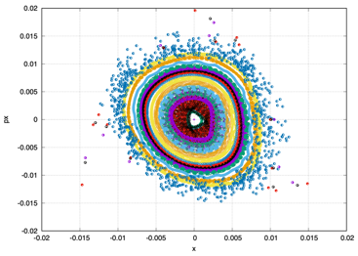
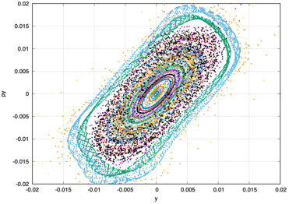
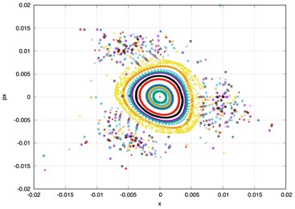
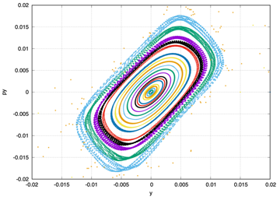
Динамическая апертура
13/09/2022
Workshop, The polarized beam in NICA
Дубна, 2022 г.
5

Slide 6





Spin-tune за время скачка
ВЧ-барьеры выключены
$$τ_{jump} = 10 мс$$
$$n_{jump} ≈10000={10}^{4}$$
оборотов
Для протона
$$G=2$$
$$∆γ=0,1$$
$$∆γG=0,2$$
13/09/2022
Workshop, The polarized beam in NICA
Дубна, 2022 г.
6

Slide 7
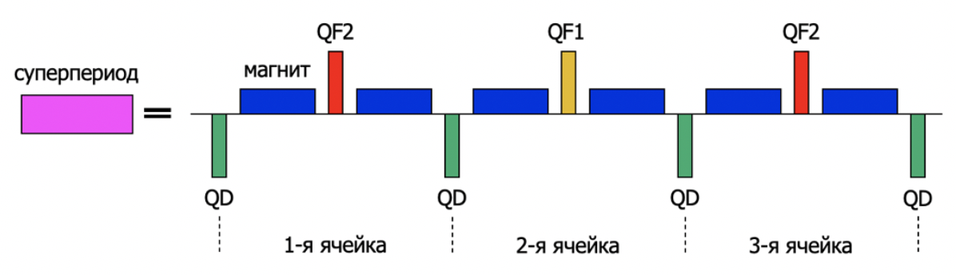
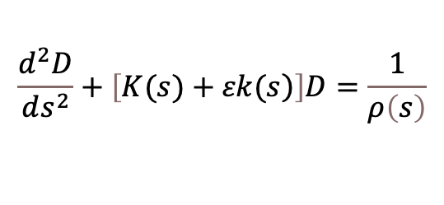
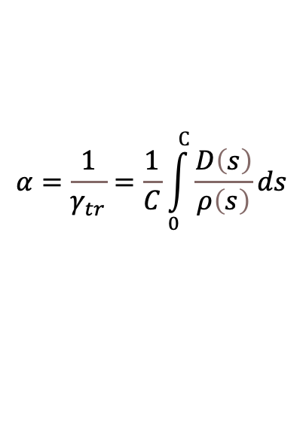
Введение суперпериода
Выражение для MCF
(momentum compaction factor)
$$α=\frac{1}{γ_{tr}}=\frac{1}{C} \int_{0}^{С}{\frac{D\left(s\right)}{ρ\left(s\right)}}ds$$
Суперпериод состоит из 3 ФОДО ячеек
Уравнение для дисперсионной функции с бипериодической переменной фокусировкой
$$\frac{d^{2}D}{ds^{2}}+\left[\left.K(s)+εk(s\right)\right]D=\frac{1}{ρ\left(s\right)}$$
$K\left(s\right)=\frac{e}{p}G\left(s\right)$, $εk\left(s\right)=\frac{e}{p}ΔG\left(s\right)$
$G\left(s\right)$ – градиент магнитооптических линз, $ΔG\left(s\right)$ – суперпериодическая модуляция градиента
13/09/2022
Workshop, The polarized beam in NICA
Дубна, 2022 г.
7

Slide 8

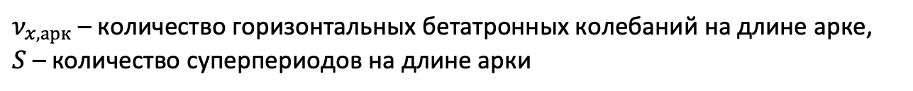
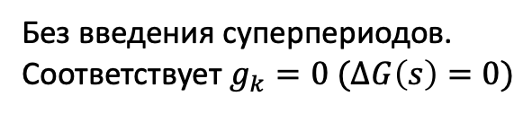

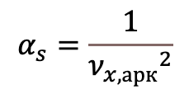
Резонансная структура
$$α_{s}=\frac{1}{{ν_{x,арк}}^{2}}\left\{1+\frac{1}{4}{\left(\frac{{\overline{R}}_{arc}}{ν_{x,арк}}\right)}^{4}\sum_{k=−∞}^{∞}{\frac{{g_{k}}^{2}}{\left(1−kS/{ν_{x,арк}}){\left[1−{\left(1−kS/{ν_{x,арк}}\right)}^{2}\right]}^{2}\right.}}...\right\}$$
$ν_{x,арк}$ – количество горизонтальных бетатронных колебаний на длине арке,
$S$ – количество суперпериодов на длине арки
Без введения суперпериодов. Соответствует $g_{k}=0 (ΔG\left(s\right)=0)$
При введения суперпериодов.
$$α_{s}=\frac{1}{{ν_{x,арк}}^{2}}$$
ахромат первого порядка
$S=4$, $ν_{x,арк}=3$
13/09/2022
Workshop, The polarized beam in NICA
Дубна, 2022 г.
8

Slide 9
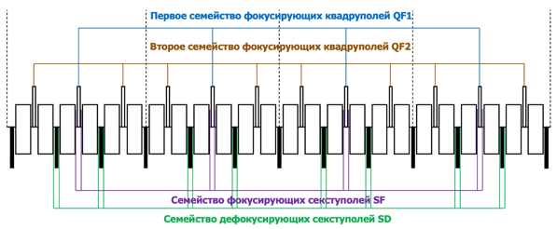
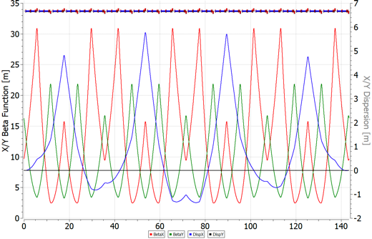
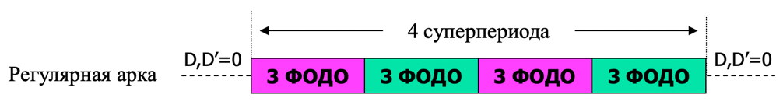
Полностью регулярная структура
13/09/2022
Workshop, The polarized beam in NICA
Дубна, 2022 г.
9

Slide 10
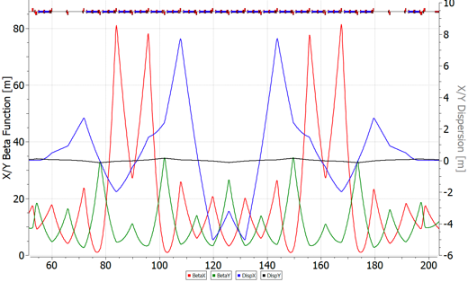
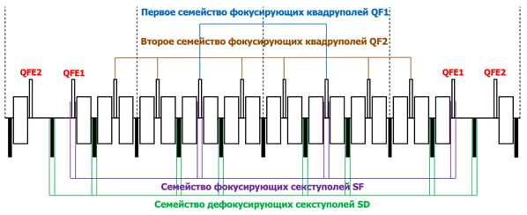
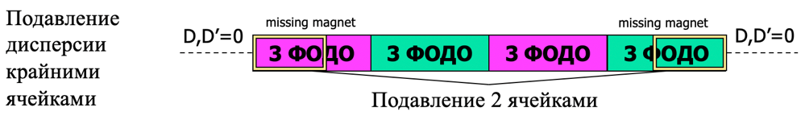
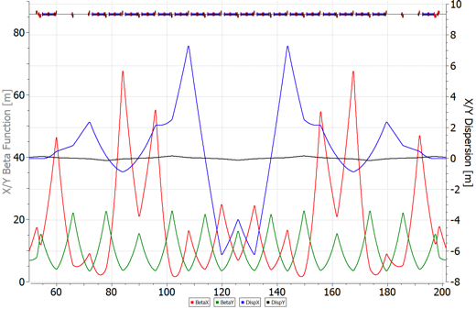
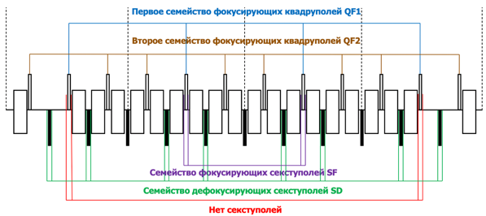
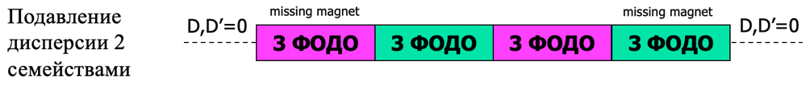
Missing magnet. Подавление дисперсии
13/09/2022
Workshop, The polarized beam in NICA
Дубна, 2022 г.
10

Slide 11
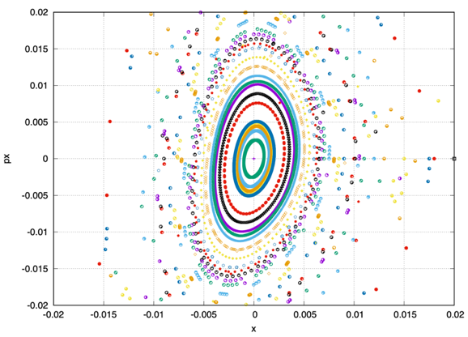
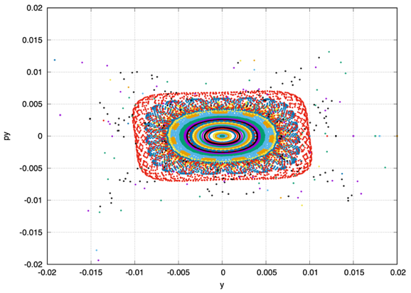
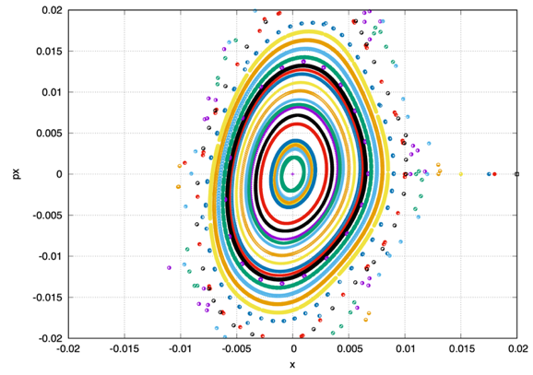
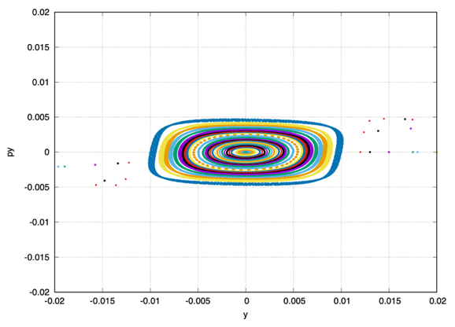
Коррекция хроматичности
13/09/2022
Workshop, The polarized beam in NICA
Дубна, 2022 г.
11

Slide 12
Заключение
Скачок критической энергии
помимо влияния на фазовую плоскость,
может привести к деполяризации пучка
за время движения в кольце без включенного ВЧ-барьера
13/09/2022
Workshop, The polarized beam in NICA
Дубна, 2022 г.
12

